Slide 1
Patrones oscuros
Diseño que manipula decisiones de usuario

Slide 2
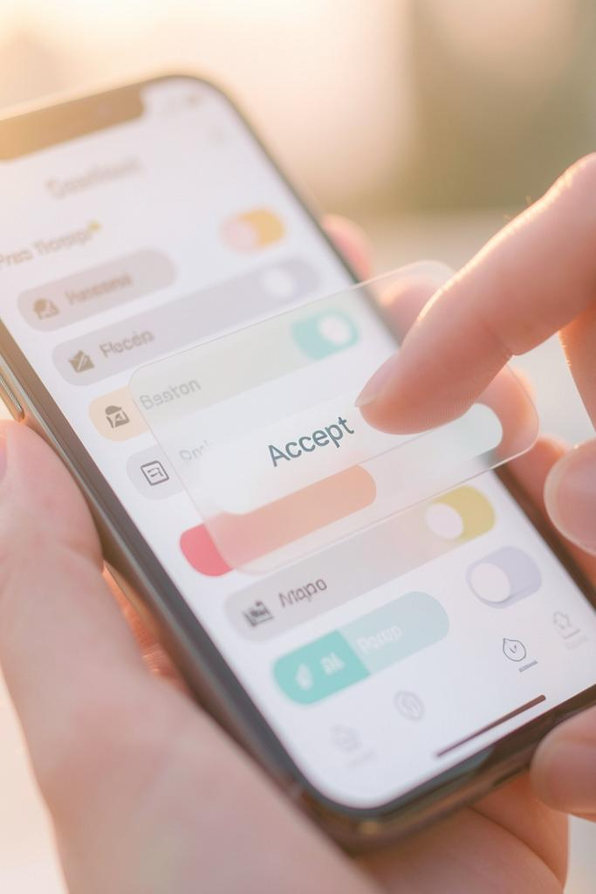
Introducción
Los patrones oscuros son técnicas de diseño intencionales que guían o manipulan el comportamiento del usuario.
Esta presentación explica su alcance, tipos comunes y riesgos éticos, ofreciendo una visión corporativa para identificar y mitigar su uso.

Slide 3
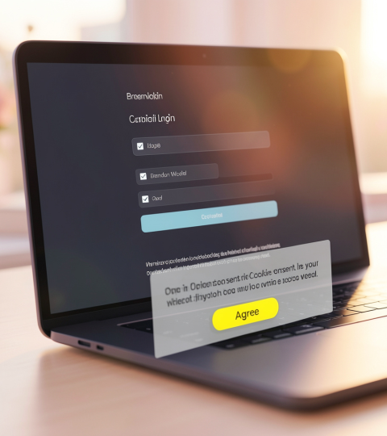
01
Patrones oscuros

Slide 4

Definición y alcance
Un patrón oscuro es una interfaz que prioriza objetivos del producto sobre el interés del usuario.
Abarca desde decisiones de negocio sutiles hasta prácticas que engañan; su identificación requiere revisión de flujos y métricas de experiencia. Riesgo reputacional y cumplimiento regulatorio son impactos clave.

Slide 5
Tipos comunes
· Confirmshaming: presionar culpa para optar por algo.
· Manejo de fricción: complicar la salida o cancelación.
· Opt-out oculto: suscripciones y recolección de datos disfrazadas.
Detectar patrones exige auditorías de usabilidad y métricas de abandono.

Slide 6
Ejemplos reales
Casos de e-commerce que ocultan costes durante el checkout y apps que usan notificaciones para aumentar uso diario.
Analizar flujos, capturas y métricas permite identificar prácticas como confirmshaming o opt-out oculto. Impacto en conversión y confianza del usuario deben evaluarse.

Slide 7

01
Interfaces adictivas

Slide 8

Principios psicológicos
Modelos de refuerzo variable, FOMO y retención por microrecompensas impulsan comportamientos repetidos.
Comprender gatillos y ciclos de recompensa es clave para evaluar si una interfaz promueve uso compulsivo.

Slide 9
Técnicas de diseño
Uso de notificaciones constantes, feeds infinitos y señales de progreso que fomentan la reentrada.
Diseños que priorizan tiempo en pantalla sobre valor para el usuario suelen emplear personalización para intensificar la adicción.

Slide 10
Mitigación y ética
Implementar límites de atención, controles de usuario claros y transparencia en recolección de datos.
Adoptar políticas de diseño responsable y auditorías regulares para reducir riesgo legal y preservar la confianza del cliente.

Slide 11
Conclusiones
El diseño responsable equilibra objetivos de negocio con el bienestar del usuario.
Adoptar auditorías, métricas éticas y controles de transparencia minimiza riesgos reputacionales y regulatorios, y fomenta relaciones duraderas con clientes.

Slide 12
Thanks!
Do you have any questions?
youremail@freepik.com
+91 620 421 838
yourwebsite.com
Please keep this slide for attribution

